Slide 1
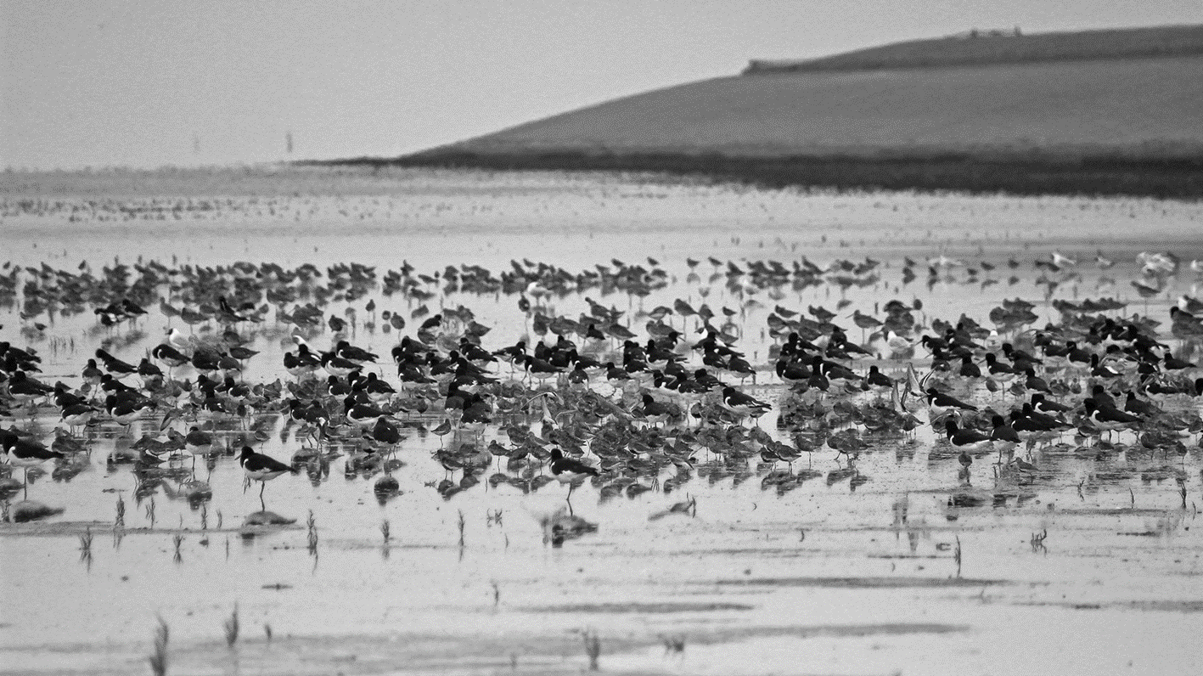
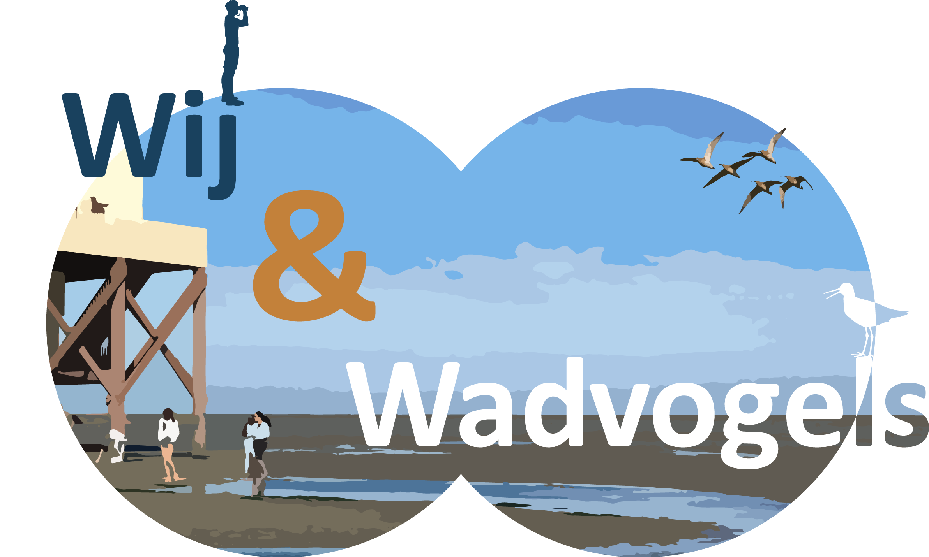
Lesprogramma Wij & het Wad
#WADdoejij?

Slide 2
Over Wij&Wadvogels
Wist je dat het helemaal niet goed gaat met de vogels op de Wadden?
Elk jaar zijn er steeds minder vogels te zien in dit prachtige natuurgebied. Om ervoor te zorgen dat de vogels hier blijven bestaan, is het de hoogste tijd om in actie te komen!
In het programma Wij&Wadvogels werken maar liefst 7 natuurorganisaties samen om het leven van wadvogels te verbeteren. Het is vooral belangrijk dat iedereen weet hoe je vogels niet onnodig verstoort.

Slide 3
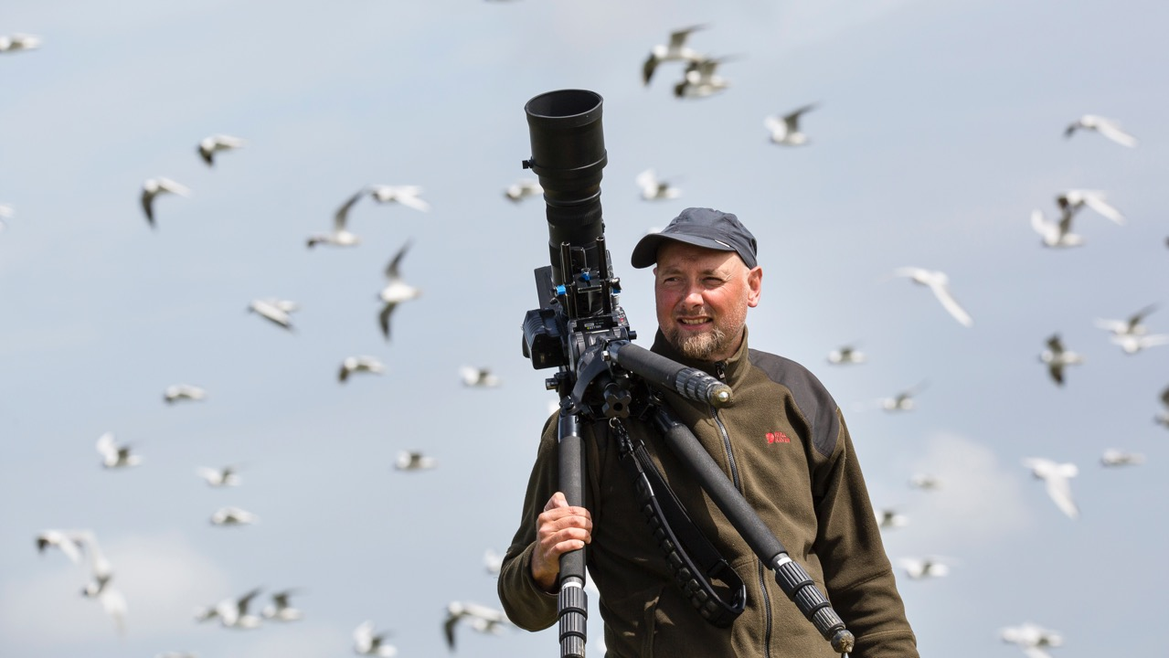
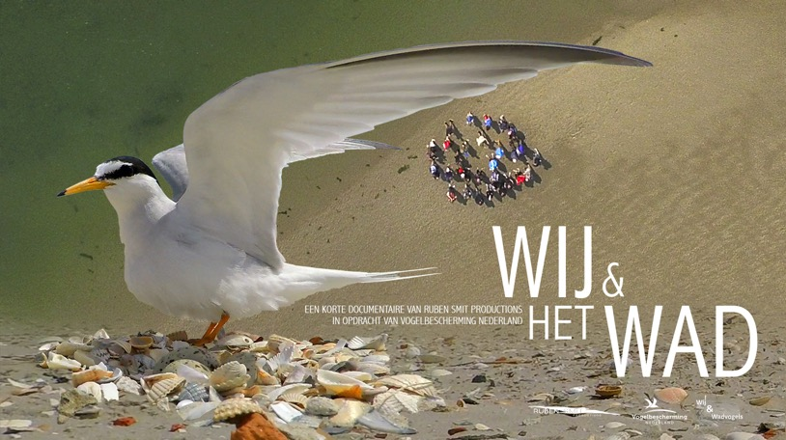
Wij & het Wad; minidocumentaire
Gemaakt door Ruben Smit Productions in 2020 in opdracht van Wij & Wadvogels
Waarom is deze documentaire gemaakt?
Ruben: “Ik wil graag laten zien hoe mensen en de waddennatuur samengaan. Want soms gaat het goed, maar soms ook behoorlijk fout.
In de documentaire laat ik verschillende mensen aan het woord met verschillende meningen over hoe wij als mensen (beter) met de wadden om kunnen gaan. Want zonder onze hulp gaan de wadden - het enige natuurlijke UNESCO Werelderfgoed is van Nederland- en haar bewoners, zoals de vogels en zeehonden, een zorgelijke toekomst tegemoet.”

Slide 4
Allemaal visies, meningen, experts
Boswachter Jaap: “Op de wadden gaat het niet om de big 5 maar om de small 5 van kriebelbeestjes”
Wadwachter Arjan: “Als je een zeehond met een iPhone kan fotograferen ben je eigenlijk te dichtbij”
Burgemeester Ineke: “De natuur mag zoveel mogelijk open voor bezoekers want als je het beleeft dan kun en wil je het pas beschermen”
Natuurboer Teun: “We hadden nooit gedacht dat er zoveel lepelaars zouden gaan broeden”
Natuurbewaker Richard: “Sommige eenden zie je na enkele verstoringen al niet meer terug op het nest”

Slide 5
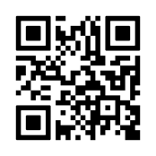
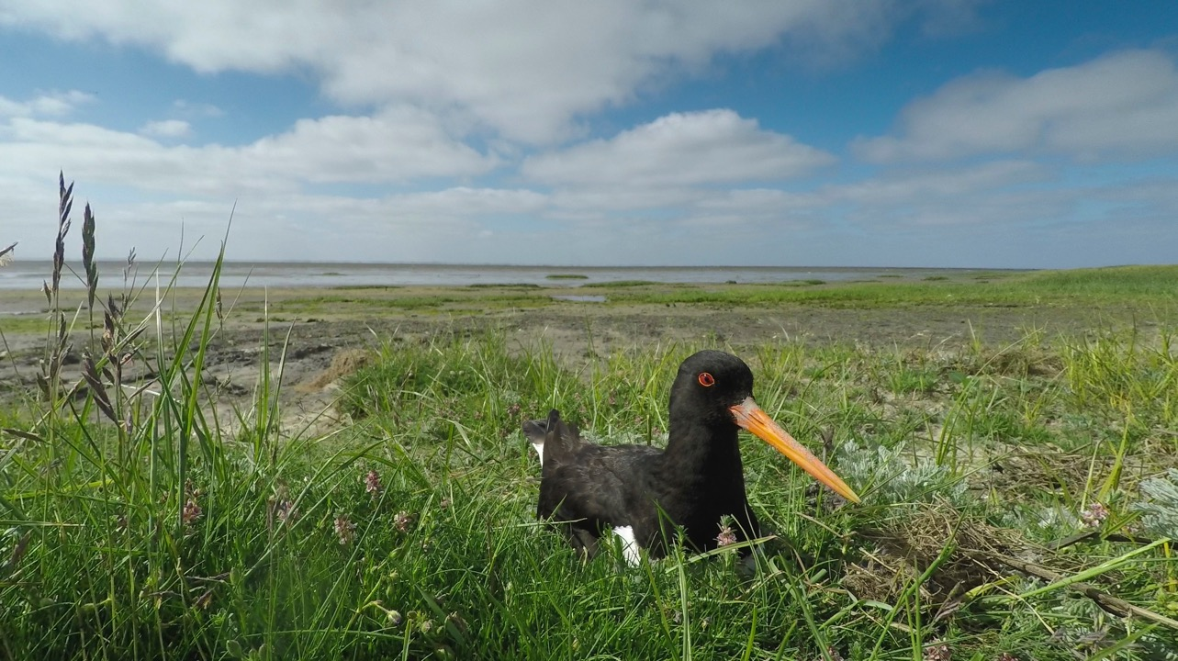
Bekijk de minidocumentarie
OF via : www.waddoejij.nl/wij-en-wad

Slide 6
Aan de slag
Instructie voor de docent
Hierna volgen twee uitgewerkte opties
Een discussie
Een rollenspel
Het staat je natuurlijk vrij om een andere uitwerking van deze opdracht te maken.

Slide 7
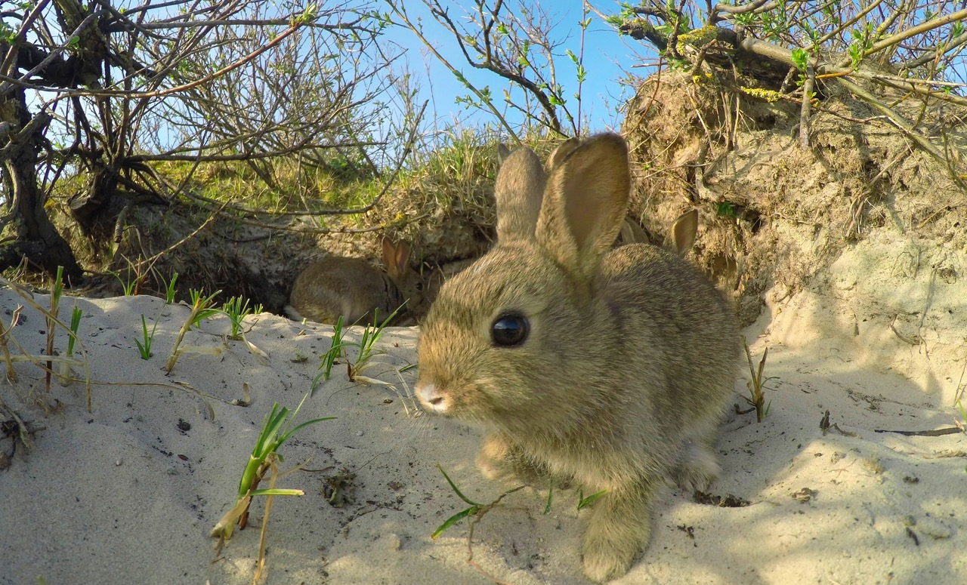
Aan de slag – de discussie
Maak groepjes van 3 of 4 leerlingen
Discussieer over de vragen die de minidocumentaire oproept
Maak een presentatie van 5 minuten over jullie gesprek en conclusies
Kijk daarbij ook naar het doel van de documentaire

Slide 8
Aan de slag – de discussie
Mogelijke discussievragen
Wat is jouw lievelingsplek in de natuur?
Welke organismen spelen een rol in jouw favoriete natuurgebied?
Ben je wel eens op de wadden geweest? Zo ja: wat is je mooiste/favoriete plek daar?
Welke uitspraak uit de film raakt je en waarom?
Zijn wij als mensen te gast in de natuur of moeten de dieren in de natuur zich naar ons schikken?
Welk dier is jouw ambassadeur van de wadden?
Wat is de rol van natuur in je leven? Vind je het belangrijk? Wat doe je in de natuur?
Waarin zitten tussen jullie verschillen?
Zou je zelf voortaan iets anders kunnen doen? #WADdoejij?

Slide 9
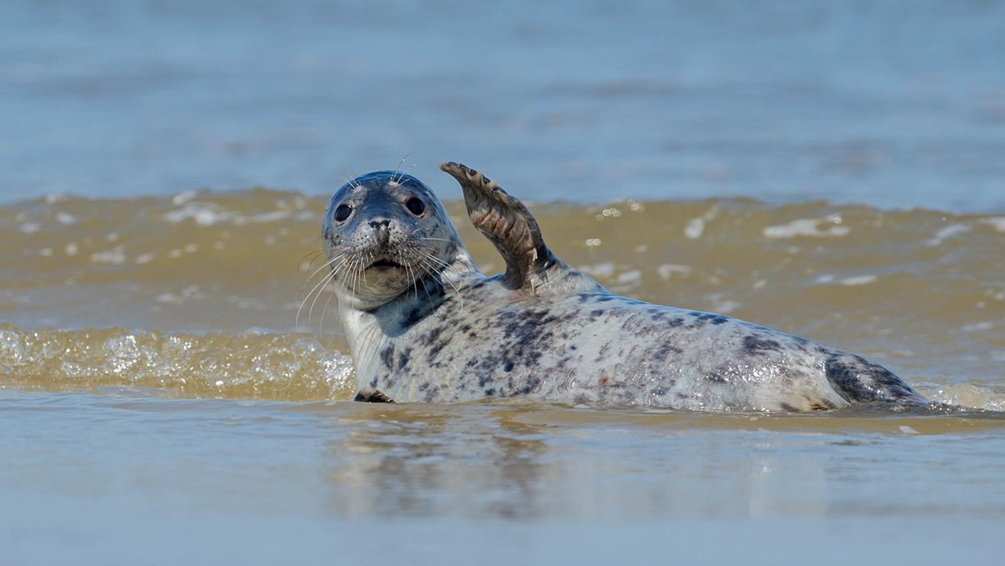
Aan de slag – het rollenspel
Voorbereiding van de opdracht
Maak groepjes van 4 leerlingen
Er zijn vier rollen om te verdelen
  De boswachter
  Een eigenaar van een pannenkoekenboerderij
  De burgemeester
  Een eigenaar van een hondenuitlaatservice
Iedere leerling kiest 1 rol

Slide 10
Aan de slag – het rollenspel
Leef je in, bekijk de fragmenten uit de film nog een keer en maak een kort profiel van deze spreker (wie is hij/zij, wat vindt hij/zij leuk en belangrijk etc).
Er komt een nieuw natuurgebied vlakbij jullie stad. Er is een plek voor vogels om rust en eten te vinden, er komt een poel voor reptielen, er worden struiken gepland voor kleine zoogdieren en er zijn bloemenstroken voor insecten etc. Maar er komt ook een pannenkoekenboerderij, een kabouterpad speciaal voor kinderen en een wandelpad dwars door het gebied heen.
Ga met elkaar in gesprek over het volgende: Wat moeten de huisregels worden van dit natuurgebied?
Stel minimaal 5 huisregels op waar alle rollen zich okay bij voelen. Houd er rekening mee dat een huisregel niet te directief/belerend mag zijn (anders houden mensen zich er sowieso niet aan).

Slide 11
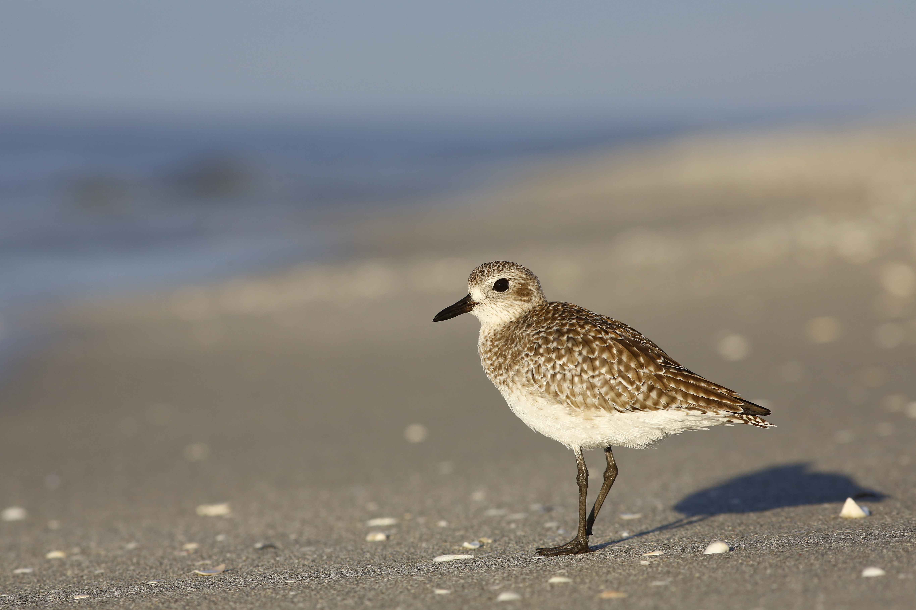
Bedankt voor
jullie aandacht!
Wij&Wadvogels wordt mogelijk gemaakt door

